Slide 1


Version 16.8.
Aziz Šaveršijan

Slide 2

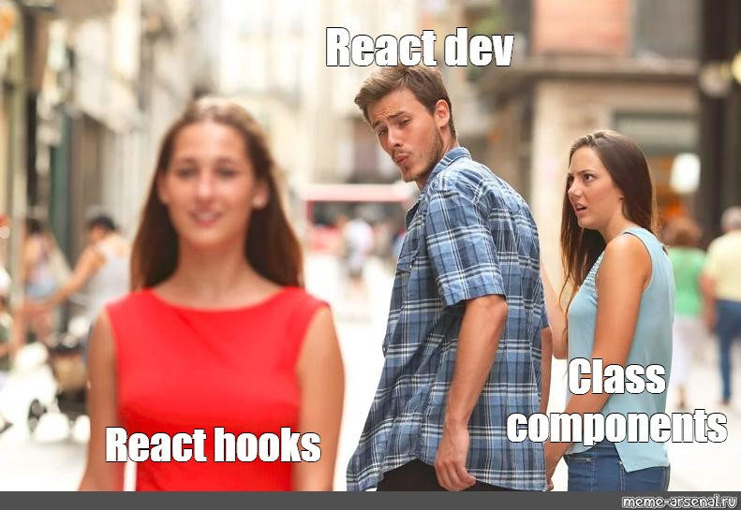
Co jsou React Hooks?
funkce JavaScriptu
řeší hned 3 problémy Reactu
V Reactu je možné vytvořit komponentu pomocí třídy anebo pomocí funkcí - s HOOKS nemusíme řešit bugy kvůli bindovaní funkcí
Hook useEffect dokáže pokrýt funkci hned tří metod cyklu(musí spolu souviset) - hodně v pohodě přehlednost
-implementace komponent pomocí tříd
-sdílení logiky
-nepraktický způsob práce s životním cyklem tříd

Slide 3
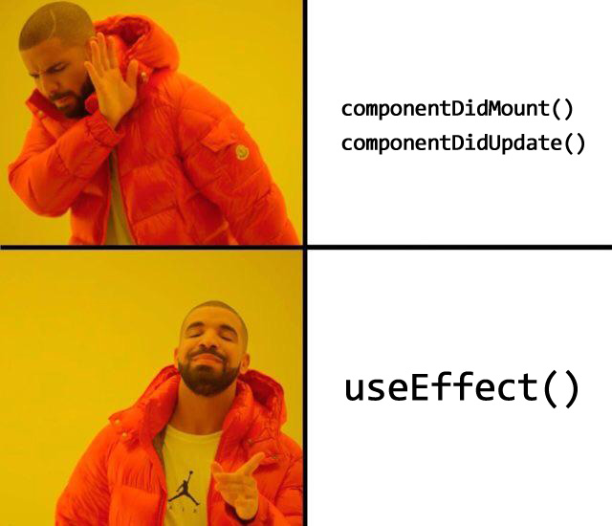
Hooks co prostě budeš používat aby sis zjednodušil prácu:
Pro práci se stavem máme useState
Životní cyklus a useEffect
Přístup k DOM elementům pomocí useRef
Custom HOOKS
Instalace library
yarn add react-hooks-lib
Instalace nádherných react háků
yarn add beautiful-react-hooks

Slide 4
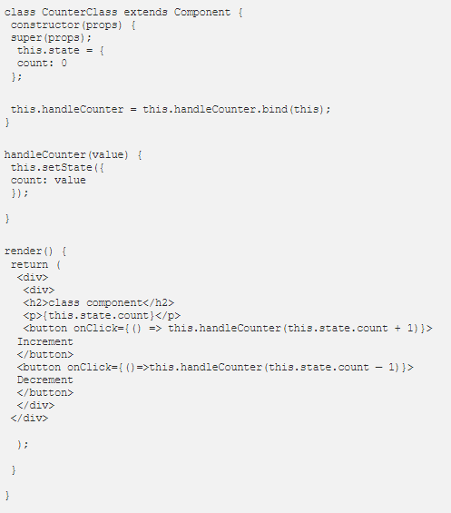
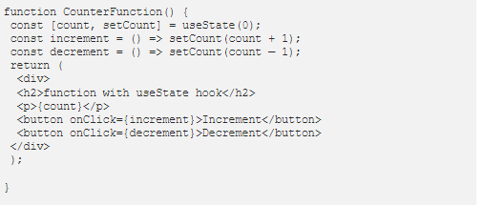
Hook useState
Doteď bylo možné použít state pouze v class komponentách.
Ukázka class komponenty:
použitím useState:
Podrobnější vysvětlení základních REACT HOOKS protože to nedám z hlavy PART1

Slide 5
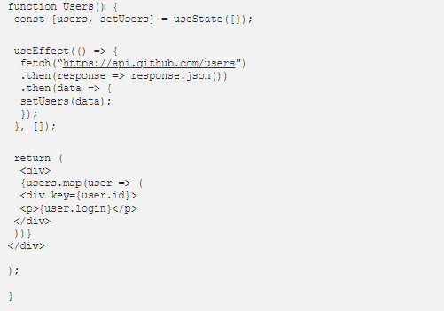
Hook useEffect
slouží k provádění side effects - volání API, ruční změna DOM nebo použití event listeners
Doteď bylo možné použít state pouze v class komponentách.
Ukázka useEffect ve funkcionální komponentě:
Podrobnější vysvětlení základních REACT HOOKS protože to nedám z hlavy PART2

Slide 6
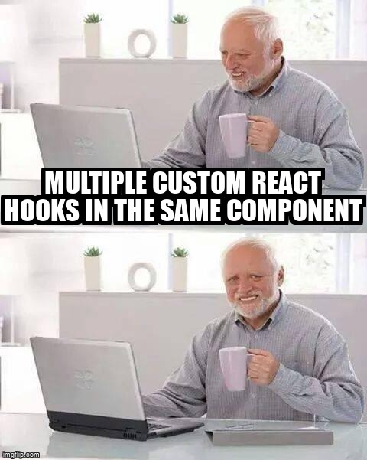
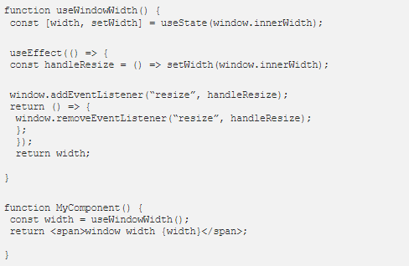
Custom Hook
Můžeme je spojit v jiné JavaScriptové funkci a vytvořit si vlastní React Hooks a pak tuto funkci sdílet napříč různými komponentami.
vytvoření funkce: šířka okna
Podrobnější vysvětlení základních REACT HOOKS protože to nedám z hlavy PART3

Slide 7

JESTLI TOMU ROZUMÍTE TAK VÁM GRATULUJU PROTOŽE JÁ VŮBEC

Slide 8
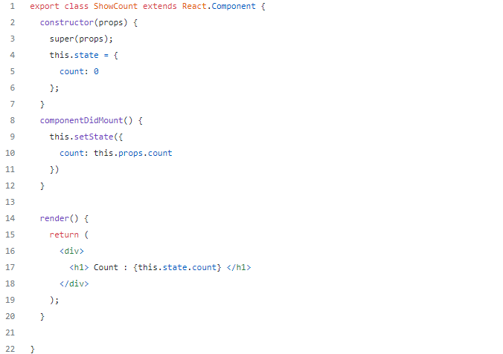
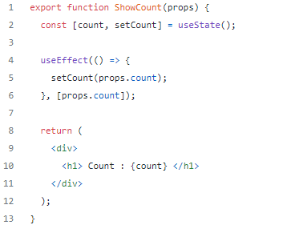
Proč jsou hooky OP?!?!?!?!?!?!?!?!????
NEMUSIS RESIT ZE SE TI MENI HODNOTA FUNKCNI KOMPONENTY A REFAKTOROVAT JI NA KOMPONENTU TRIDY BOOMERE
-BEZ HOOKU: -S HOOKEM:
nejvhodnější na sdílení kódu, protože jejich hlavním úkolem je vykreslovat UI (uživatelská rozhraní). React Hooks dovolují lepší sdílení kódu napříč aplikací.

Slide 9
Zdroje:
https://zdrojak.cz/clanky/react-hooks-ktere-potrebujete-znat/
https://medium.com/@mirek.uhlir/%C3%BAvod-do-react-hooks-a8b473d11694
https://www.voxcafe.cz/mindblog/clanky/programovani/lekce9.html
https://www.itnetwork.cz/javascript/react/zaklady/uvod-do-react/

